Slide 1
Тема: Кислородные соединения углерода
С + 6 ) )
2 4
Подготовила: учитель химии
Липадкина Г.И.

Slide 2
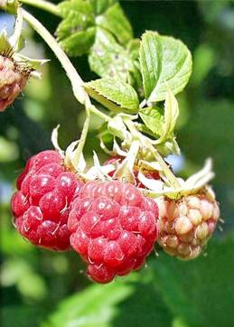
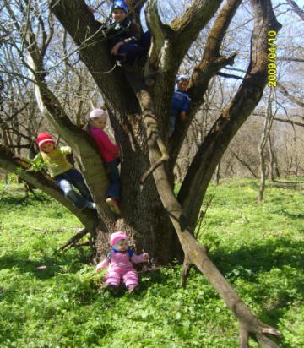
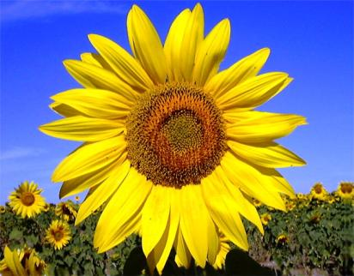
Без углерода не существует ни одного растения или животного...

Slide 3

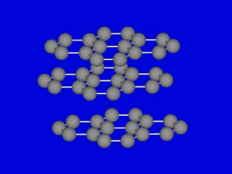

Кристаллическая решетка
графита (плоскостная)

Slide 4

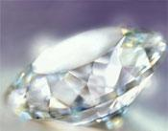
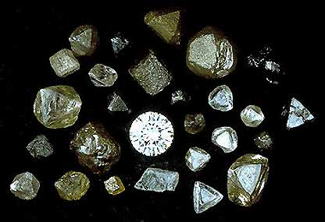
Кристаллическая решетка алмаза (тетраэдрическая)

Slide 5
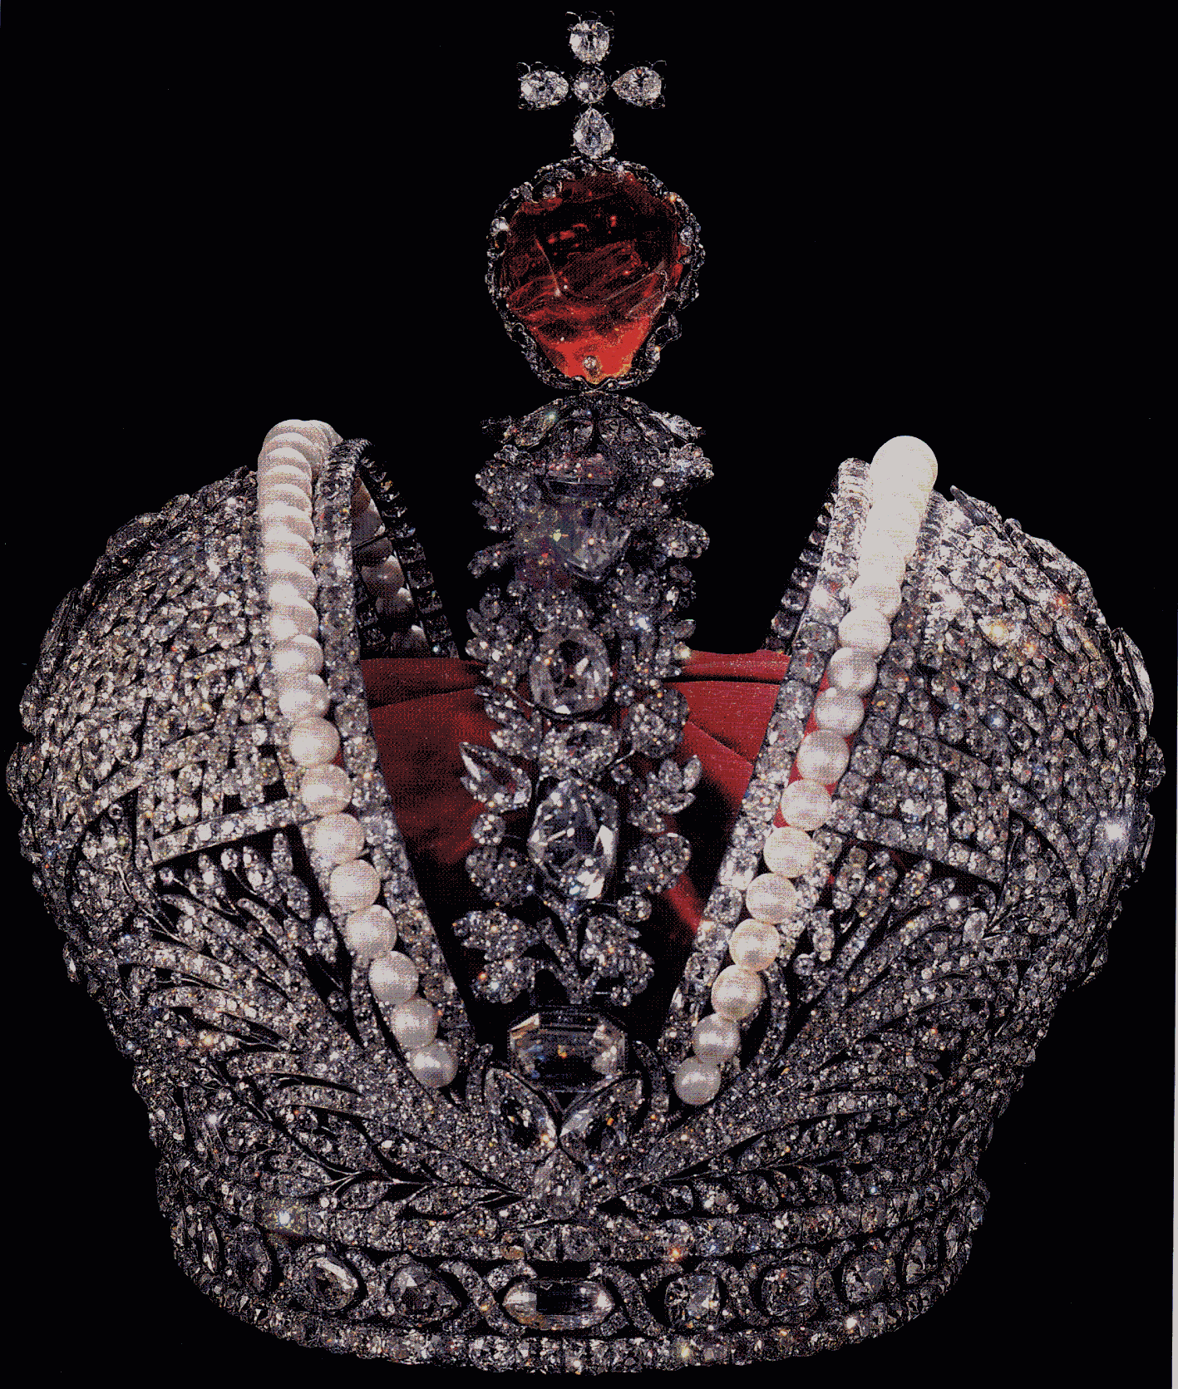
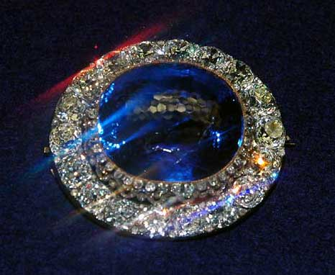
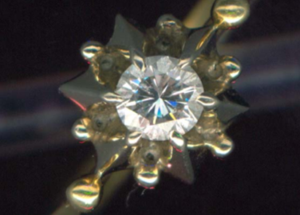
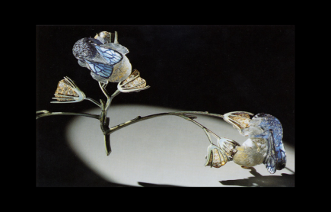

Slide 6
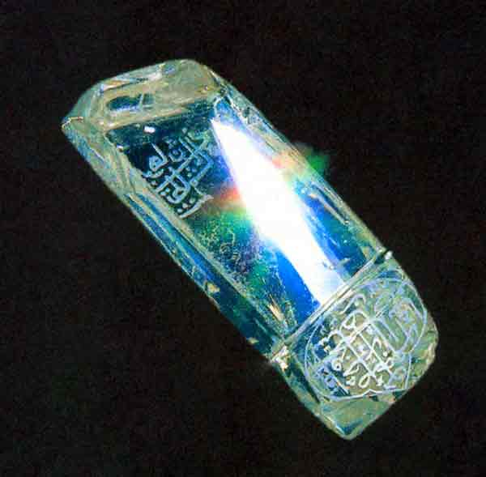

Алмаз «Шах» вес – 87 каратов

Slide 7
Химические свойства углерода
окислительные восстановительные
С+2Н2= СН₄
4Al+3C= Al₄C₃
С+О₂= СО₂

Slide 8
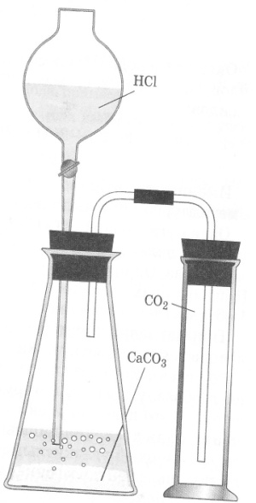
Получение углекислого газа
СаСО3 СаО +СО2
CaCO₃ +HCl= CaCl₂+H₂O+CO₂
CaCO₃+2CH₃COOH =(CH₃COO)₂Ca+H₂O+CO₂

Slide 9
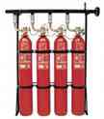


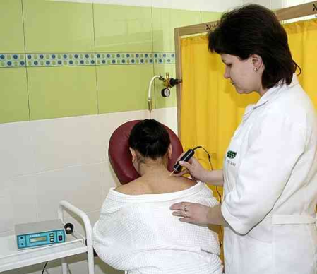
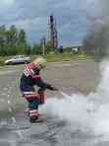
Применение углекислого газа

Slide 10


Новые технологии СО2

Slide 11
Химические свойства угарного газа
Fe₂O₃+3CO =
2CO+O₂=
2Fe+3CO₂
CO₂

Slide 12
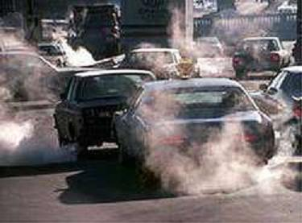
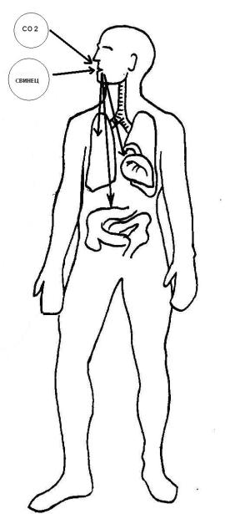


Slide 13
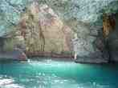

«Собачья пещера» Италия

Slide 14
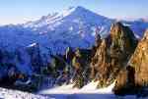
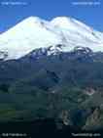
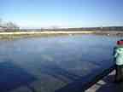
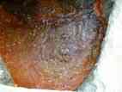

Slide 15
Получение угольной кислоты
Н₂О+СО₂ Н₂СО₃
Н₂СО_{3 + фенолфталеин =} ?

Slide 16

Готовимся к ЕГЭ

Slide 17

Интересной учебы!
V
V
V
V
V

